Slide 1
МБОУ «Гимназия №33» Авиастроительного района г. Казани Андреева Светлана Германовна Преподаватель-организатор ОБЖ 1 квалификационной категории Казанский Государственный Университет им. В.И.Ульянова-Ленина по специальности Химик Профессиональная переподготовка по направлению Физическая культура и безопасность жизнедеятельности С 1991 по 2011 год работала в гимназии №102 Московского района г. Казани с 1 сентября 2011 года работаю в гимназии №33 преподавателем- организатором ОБЖ

Slide 2
Жизненное кредо
Дороже жизни ничего нет, так как в ней есть Все….

Slide 3
Методическая тема
Формирование практических навыков на уроке и во внеклассной работе как основы обеспечения безопасности жизнедеятельности

Slide 5
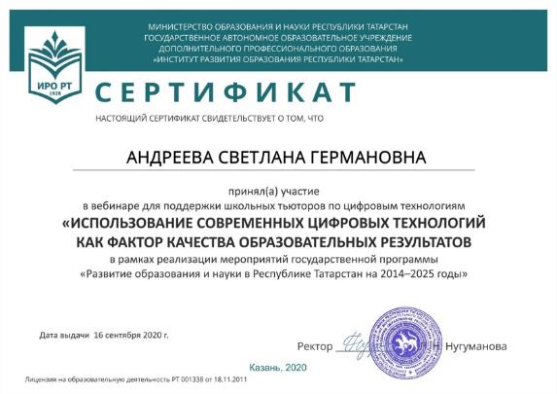
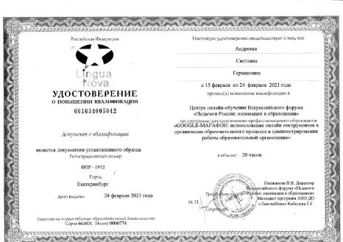
Использование современных образовательных технологий

Slide 6
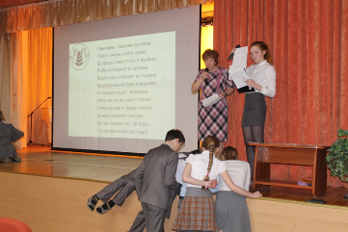
Внеурочная деятельность
Зеленая планета
Безопасный мир
Юнармия

Slide 7
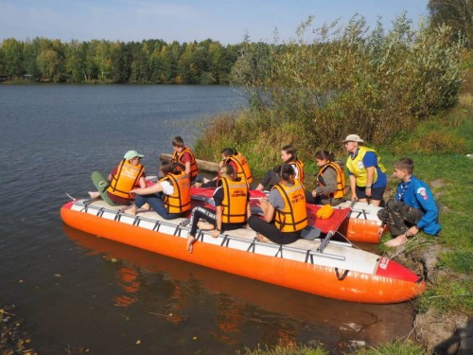
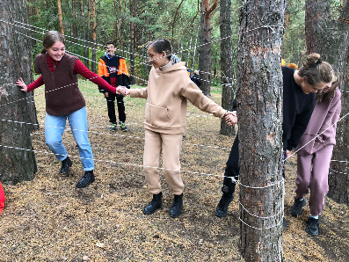
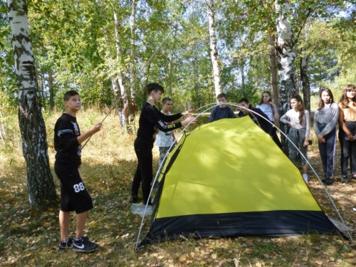
Практико-ориентированное обучение
Туристический слет

Slide 8
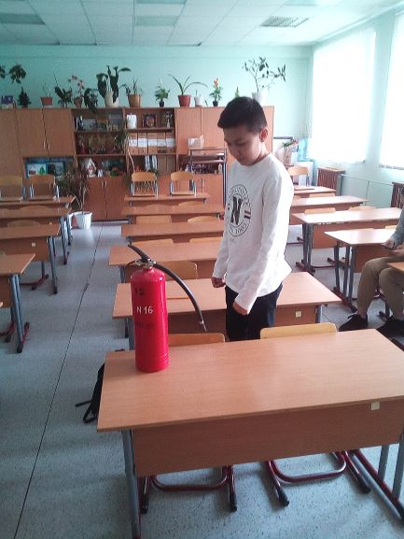
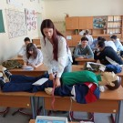
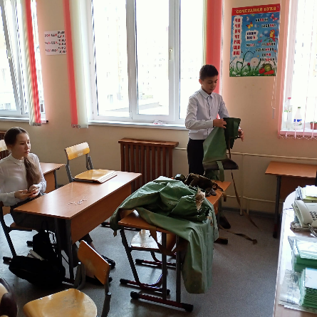
Практико-ориентированное обучение
Подготовка к олимпиаде по ОБЖ

Slide 9
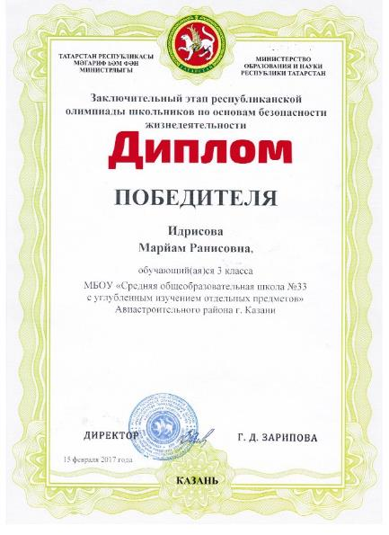
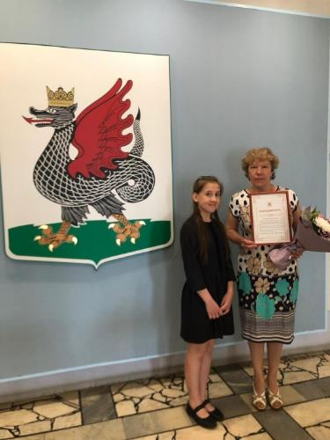
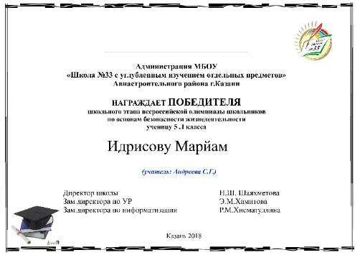
Достижения

Slide 10
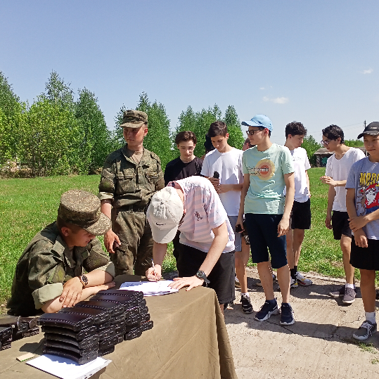
Внеурочная деятельность
День здоровья
Игра «Зарница»
Месячник военно-патриотического воспитания
Смотр строя и песни
Кросс наций
Лыжня России
Олимпийская неделя
Неделя спортивно-эстетического цикла
Военно-полевые сборы
«Бессмертный полк»

Slide 11
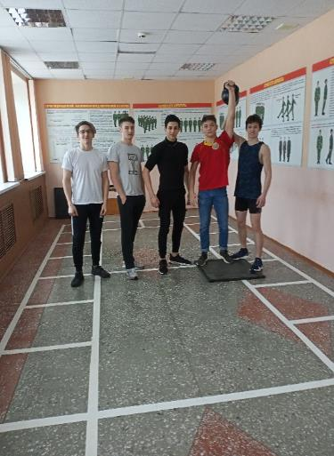
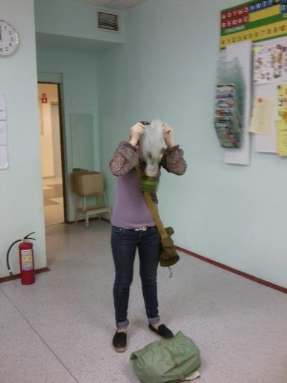
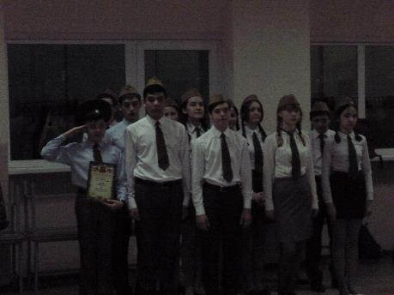
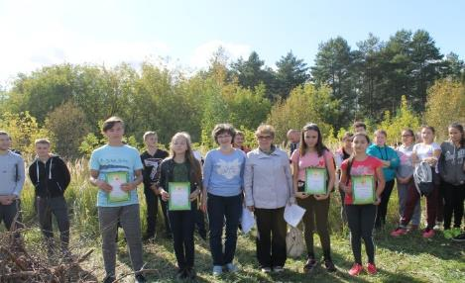
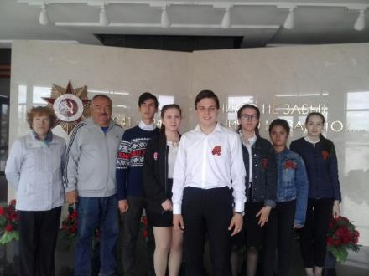
Внеурочная деятельность

Slide 13
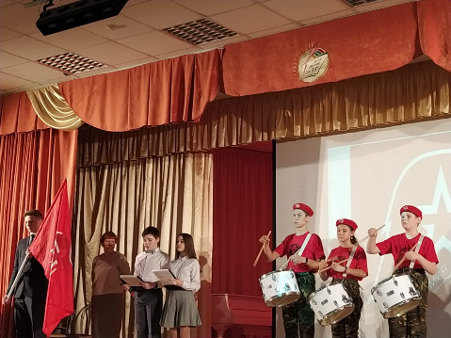
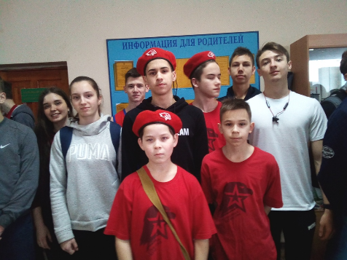
Внеурочная деятельность
ЮНАРМИЯ

Slide 14
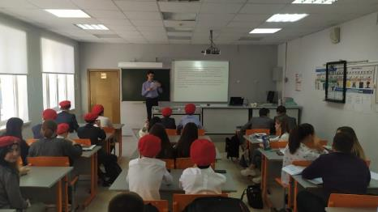
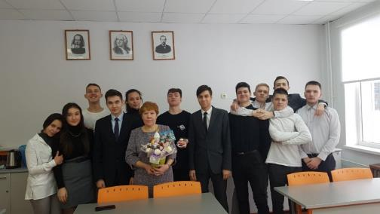
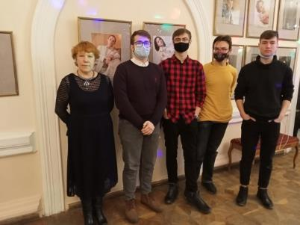
Работа классного руководителя

Slide 15
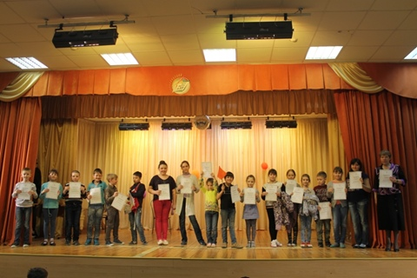
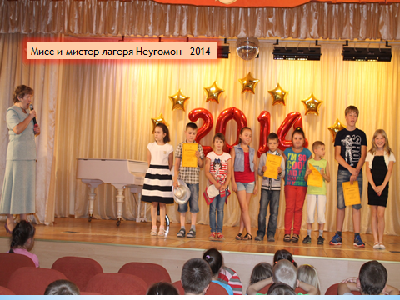
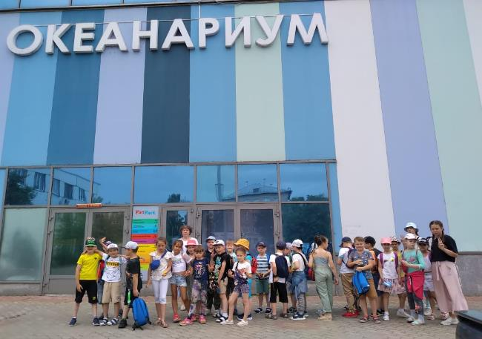
Начальник пришкольного лагеря «Неугомон»

Slide 16
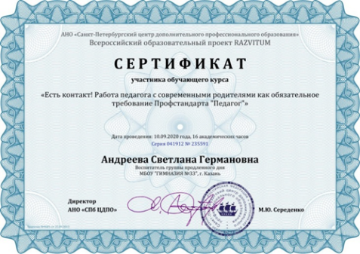
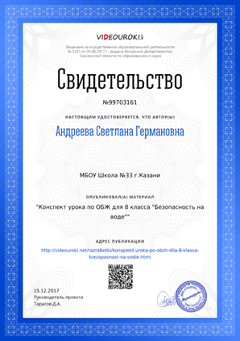
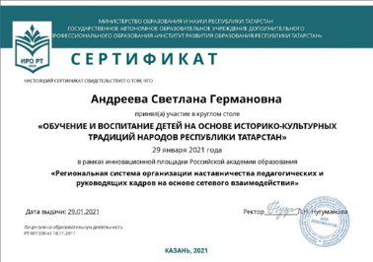
Обобщение и распространение собственного педагогического опыта

Slide 17
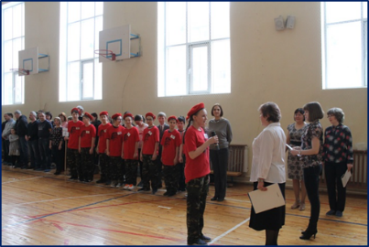
Цель: Способствовать сохранению и укреплению традиций, связанных с патриотическим воспитанием школьников в рамках военно-спортивных игр. Задачи: Формирование у детей навыков быстрой реакции в нестандартных ситуациях. (Навыки гражданской обороны) Обучение школьников оказанию первой медицинской помощи в экстремальной ситуации. Развитие и укрепление физической подготовки школь­ников

Slide 18
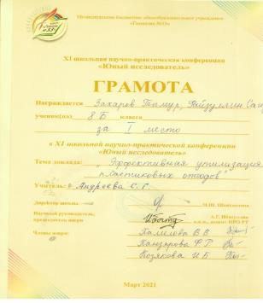
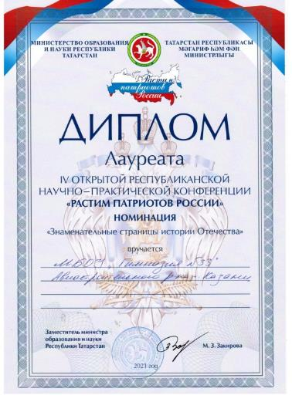
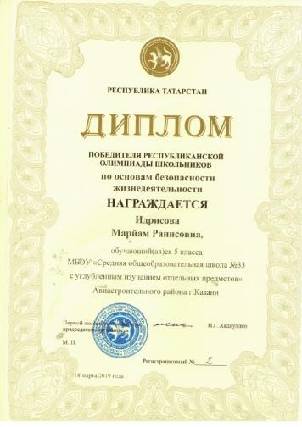
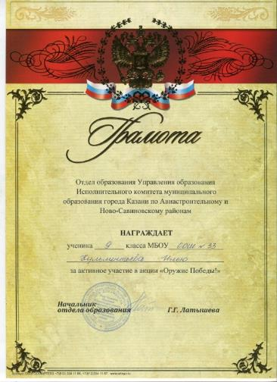
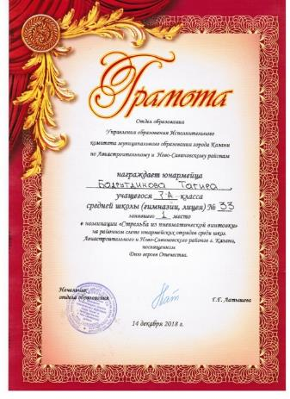
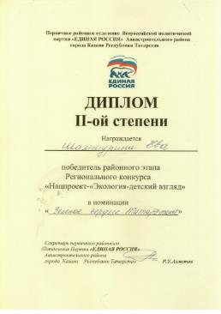
Достижения учащихся

Slide 19
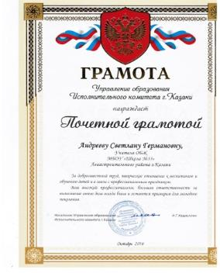
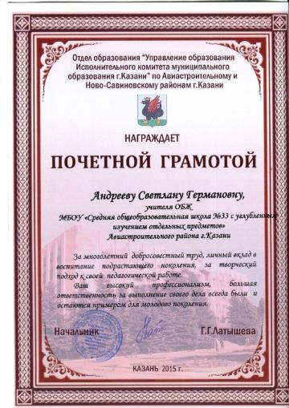
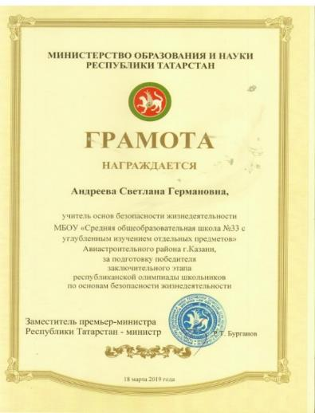
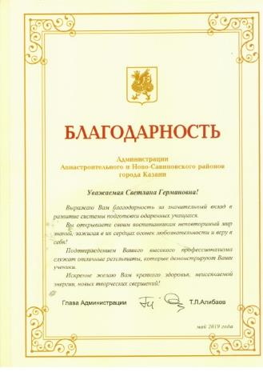
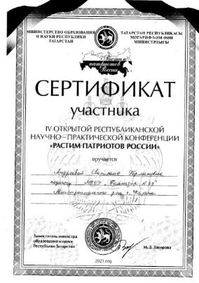
Награды

Slide 20
Педагогическое кредо
Учитель должен обладать всем тем, в чем нуждается ученик
Восточная мудрость

